Slide 1
Сетевые интерфейсы
Интерфейс — в широком смысле —формально определенная логическая и/или физическая граница между взаимодействующими независимыми объектами. Интерфейс задает параметры, процедуры и характеристики взаимодействия объектов.

Slide 2
Сетевые интерфейсы
Разделяют физический и логический интерфейсы.
Физический интерфейс (называемый также портом) определяется набором электри­ческих связей и характеристиками сигналов. Обычно он представляет собой разъем с набором контактов, каждый из которых имеет определенное назначение, например это может быть группа контактов для передачи данных, контакт синхронизации данных и т. п. Пара разъемов соединяется кабелем, состоящим из набора проводов, каждый из которых соединяет соответствующие контакты. В таких случаях говорят о создании линии, или канала, связи между двумя устройствами.
Логический интерфейс (называемый также протоколом) — это набор информационных сообщений определенного формата, которыми обмениваются два устройства или две программы, а также набор правил, определяющих логику обмена этими сообщениями.

Slide 3
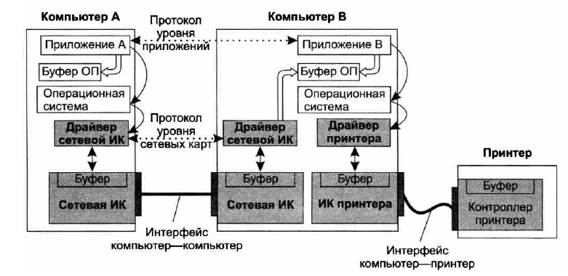
Сетевые интерфейсы

Slide 4
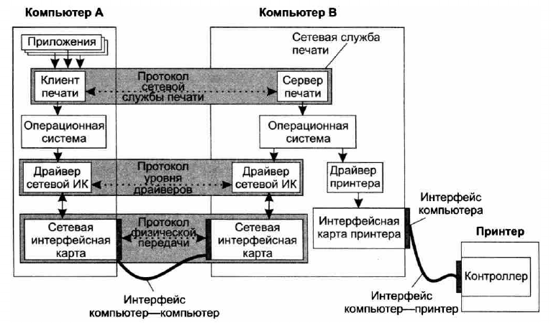
Сетевые службы и сервисы

Slide 5
Сетевые службы и сервисы
Клиент — это модуль, предназначенный для формирования и передачи сообщений-запросов к ресурсам удаленного компьютера от разных приложений с последующим приемом результатов из сети и передачей их соответствующим приложениям.
Сервер — это модуль, который постоянно ожидает прихода из сети запросов от клиентов и, приняв запрос, пытается его обслужить, как правило, с участием локальной ОС; один сервер может обслуживать запросы сразу нескольких клиентов (поочередно или одновременно).
Пара клиент—сервер, предоставляющая доступ к конкретному типу ресурса компьютера через сеть, образует сетевую службу.

Slide 6
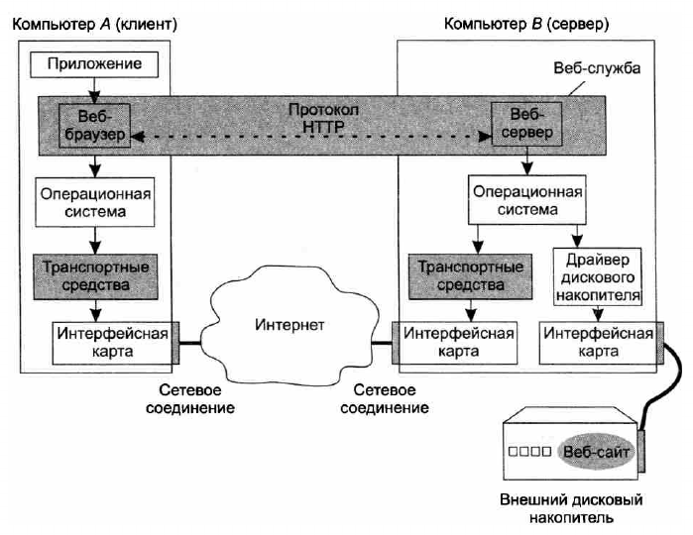
Веб-служба

Slide 7
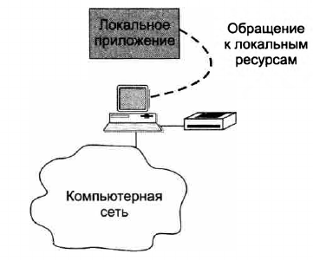
Локальное приложение

Slide 8
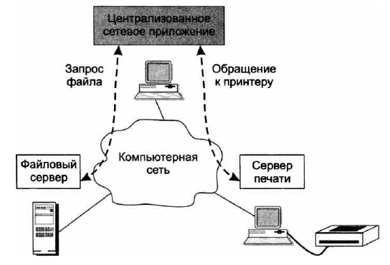
Централизованное сетевое приложение

Slide 9
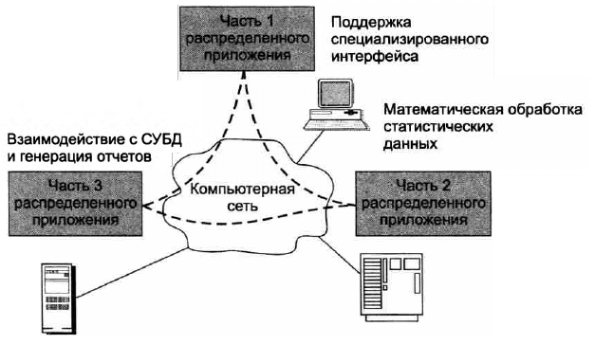
Распределенное (сетевое) приложение

Slide 10
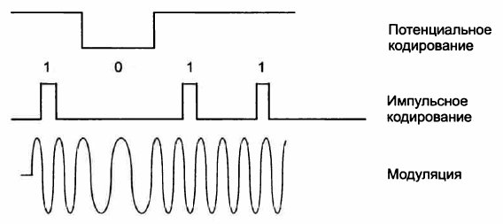
Физическая передача данных по линиям связи. Кодирование
Представление данных в виде электрических или оптических сигналов называется кодирова­нием.

Slide 11
Характеристики физических каналов
Предложенная нагрузка — это поток данных, поступающий от пользователя на вход сети. Предложенную нагрузку можно характеризовать скоростью поступления данных в сеть в битах в секунду (или килобитах, мегабитах и т. д.).
Скорость передачи данных (information rate, или throughput, оба английских термина используются равноправно) —это фактическая скорость потока данных, прошедшего через сеть. Эта скорость может быть меньше, чем скорость предложенной нагрузки, так как данные в сети могут искажаться или теряться.
Емкость канала связи (capacity), называемая также пропускной способностью, пред­ставляет собой максимально возможную скорость передачи информации по каналу.

Slide 12
Характеристики физических каналов
Полоса пропускания (bandwidth) — этот термин может ввести в заблуждение, по­тому что он используется в двух разных значениях. Во-первых, с его помощью могут характеризовать среду передачи. В этом случае он означает ширину полосы частот, которую линия передает без существенных искажений. Во-вторых, термин «полоса пропускания» используется как синоним термина емкость канала связи. В первом случае полоса пропускания измеря­ется в герцах (Гц), во втором — в битах в секунду.

Slide 13
Характеристики физических каналов
Дуплексный канал обеспечивает одновременную передачу информации в обоих направлениях. Дуплексный канал может состоять их двух физических сред, каждая их которых используется для передачи информации только в одном направлении.
Полудуплексный канал также обеспечивает передачу информации в обоих направ­лениях, но не одновременно, а по очереди.
Симплексный канал позволяет передавать информацию только в одном направлении. Часто дуплексный канал состоит из двух симплексных каналов.

Slide 14
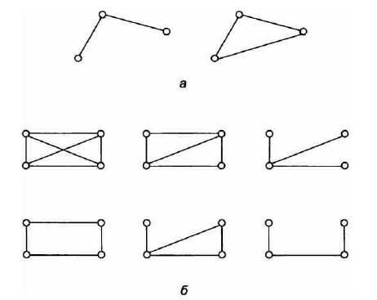
Топология физических связей
Под топологией сети понимается конфигурация графа, вершинам которого соответствуют конечные узлы сети (например, компьютеры) и коммуникационное оборудование (например, маршрутизаторы), а ребрам — физические или информационные связи между вершинами.

Slide 15
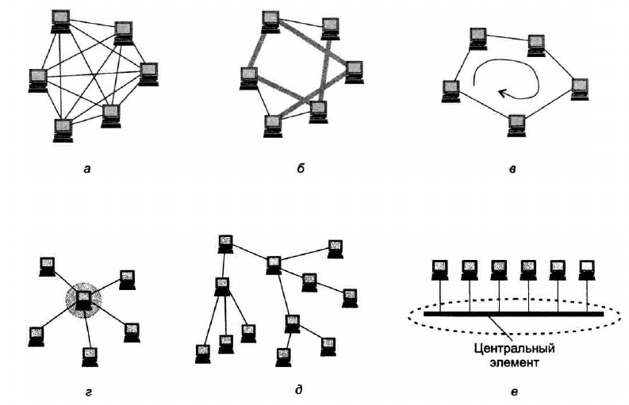
Топология физических связей
а) Полносвязная г) Звездообразная
б) Ячеистая д) Иерархическая зведа, дерево
в) Кольцевая е) Общая шина

Slide 16
Адресация узлов сети
Один компьютер может иметь несколько сетевых интерфейсов. Например, для создания
полносвязной структуры из N компьютеров необходимо, чтобы у каждого из них имелся
N - 1 интерфейс.
По количеству адресуемых интерфейсов адреса можно классифицировать следующим
образом:
уникальный адрес (unicast) используется для идентификации отдельных интерфейсов;
групповой адрес (multicast) идентифицирует сразу несколько интерфейсов, поэтому данные, помеченные групповым адресом, доставляются каждому из узлов, входящих в группу;
данные, направленные по широковещательному адресу (broadcast), должны быть до­ставлены всем узлам сети;
адрес произвольной рассылки (anycast), определенный в новой версии протокола IPv6, так же как и групповой адрес, задает группу адресов, однако данные, посланные по этому адресу, доставляются не всем узлам данной группы, а только одному из них. Вы­ бор этого узла осуществляется в соответствии с некоторыми правилами предпочтения.
Адреса могут быть числовыми (например, 129.26.255.255 или 81.la.ff.ff) и символьными (site.domen.ru, willi-winki).

Slide 17
Адресация узлов сети
Множество всех адресов, которые являются допустимыми в рамках некоторой схемы адресации, называется адресным пространством. Адресное пространство может иметь плоскую (линей­ную) или иерархическую организацию.
При плоской организации множество адресов никак не структурировано. Примером плоского числового адреса является МАС-адрес, предназначенный для однозначной идентификации сетевых интерфейсов в локальных сетях.
При иерархической организации адресное пространство структурируется в виде вложен­ ных друг в друга подгрупп, которые, последовательно сужая адресуемую область, в конце концов, определяют отдельный сетевой интерфейс.

Slide 18
Адресация узлов сети
А для преобразования адресов из одного вида в другой используются специальные вспо­могательные протоколы, которые называют протоколами разрешения адресов.
При централизованном подходе в сети выделяется один или несколько компьютеров (серверов имен), в которых хранится таблица соответствия имен различных типов, например символьных имен и числовых адресов.
При распределенном подходе каждый компьютер сам хранит все назначенные ему адреса разного типа. посылает ответ, содержащий искомый аппаратный адрес. Такая схема использована в про­токоле разрешения адресов (Address Resolution Protocol, ARP) стека TCP/IP.

Slide 19
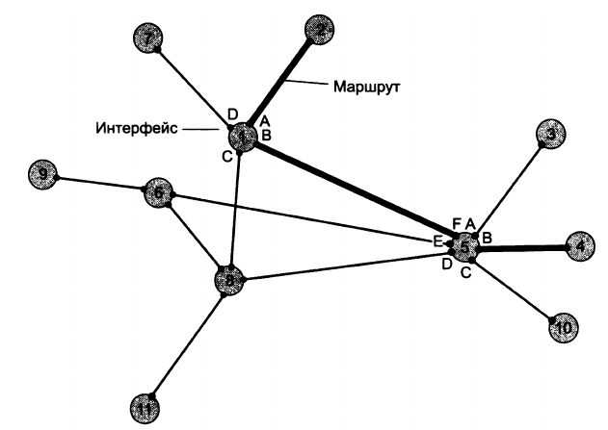
Коммутация
Соединение конечных узлов через сеть транзитных узлов называют коммутацией. Последова­тельность узлов, лежащих на пути от отправителя к получателю, образует маршрут.

Slide 20
Коммутация
Информационным потоком, или потоком данных, называют непрерывную последовательность данных, объединенных набором общих признаков, выделяющих эти данные из общего сетевого трафика.
Метка потока — это особый тип признака. Она представляет собой некоторое число, которое несут все данные потока. Глобальная метка назначается данным потока и не меняет своего значения на всем протяжении его пути следования от узла источника до узла назначения, таким образом, она уникально определяет поток в пределах сети. В некоторых технологиях используются локальные метки потока, динамически меняющие свое значе­ние при передаче данных от одного узла к другому.

Slide 21
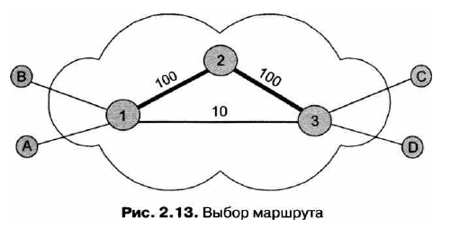
Маршрутизация
Задача маршрутизации в свою очередь включает в себя две подзадачи:
Определение маршрута;
Оповещение сети о выбранном маршруте.
Абстрактная оценка условного «расстояния» между двумя узлами сети называется ме­трикой. Так, для измерения длины маршрута могут быть использованы разные метрики —количество транзитных узлов, как в предыдущем примере, линейная протяженность маршрута и даже его стоимость в денежном выражении.

Slide 22
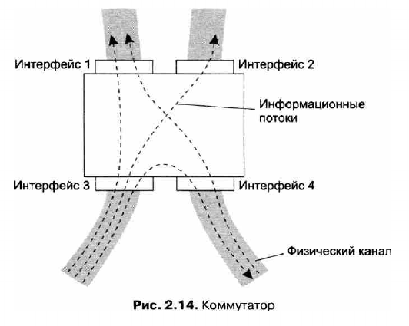
Маршрутизация
«Каждый раз, когда в устройство поступят данные, относящиеся к потоку n, их следует передать для дальнейшего продвижения на интерфейс if1». Каждое подобное сообщение о маршруте обрабатывается транзитным устройством, в результате создается новая запись в таблице коммутации (называемой также таблицей маршрутизации).

Slide 23
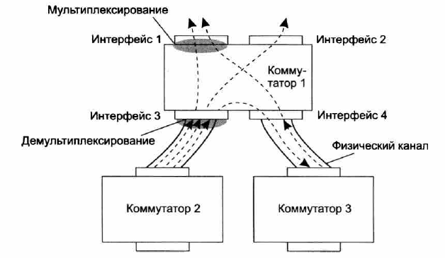
Маршрутизация
Демультиплексирование — разделение суммарного потока на несколько составляющих его потоков.
Мультиплексирование (агрегирование) — образование из нескольких отдельных потоков общего агрегированного потока, который передается по одному физическому каналу связи.

Slide 24
Коммутация каналов и пакетов. Коммутация каналов
Исторически коммутация каналов появилась намного раньше коммутации пакетов и ведет свое происхождение от первых телефонных сетей.
Элементарный канал (или просто канал) — это базовая техническая характеристика сети с коммутацией каналов, представляющая собой некоторое фиксированное в пределах данного типа сетей значение пропускной способности.
Любая линия связи в сети с коммутацией каналов имеет пропускную способность, кратную элементарному каналу, принятому для данного типа сети.

Slide 25
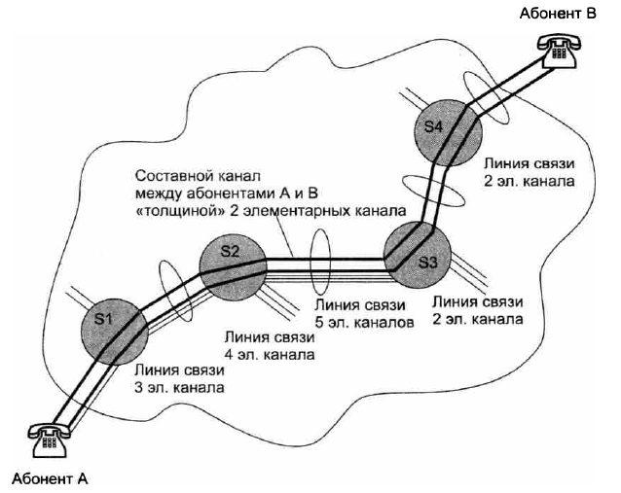
Коммутация каналов и пакетов. Коммутация каналов
Особенностью сетей с коммутацией каналов является то, что пропускная способность каждой линии связи должна быть равна целому числу элементарных каналов.

Slide 26
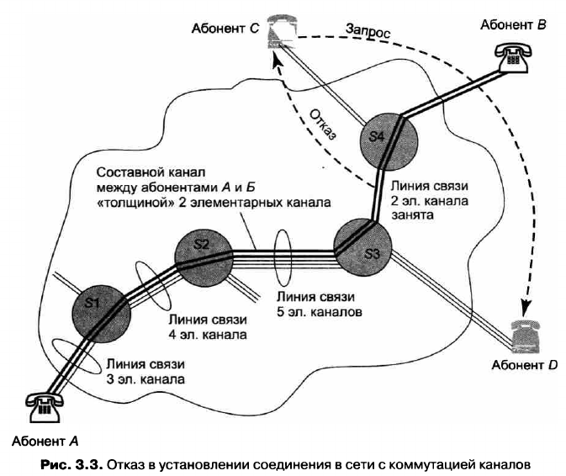
Коммутация каналов и пакетов. Коммутация каналов

Slide 27
Коммутация каналов и пакетов. Коммутация каналов
Сети с коммутацией каналов наиболее эффективно передают пользовательский трафик в том случае, когда скорость его постоянна в течение всего сеанса связи и максимально соответствует фиксированной пропускной способности физических линий связи сети.
Эффективность работы сети снижается, когда информационные потоки, генерируемые абонентами, приобретают пульсирующий характер.
Гораздо сильнее снижает эффективность сети с коммутацией каналов передача так назы­ваемого компьютерного трафика, то есть трафика, генерируемого приложениями, с которыми работает пользователь компьютера. Этот трафик практически всегда-является пульсирующим.

Slide 28
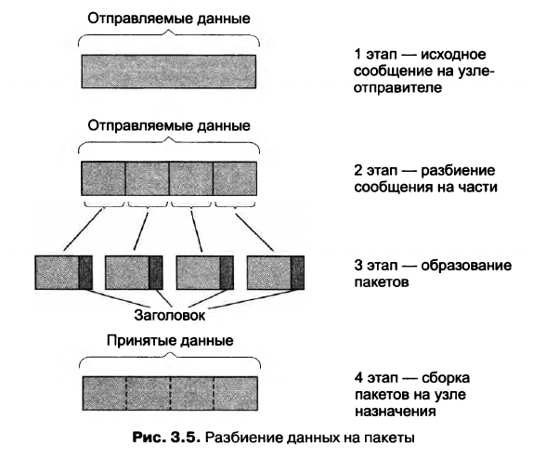
Коммутация каналов и пакетов. Коммутация пакетов
Важнейшим принципом функционирования сетей с коммутацией пакетов является представление информации, передаваемой по сети, в виде структурно отделенных друг от друга порций данных, называемых пакетами.

Slide 29
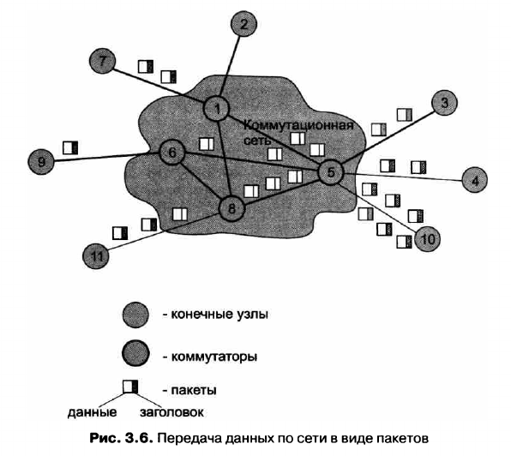
Коммутация каналов и пакетов. Коммутация пакетов

Slide 30
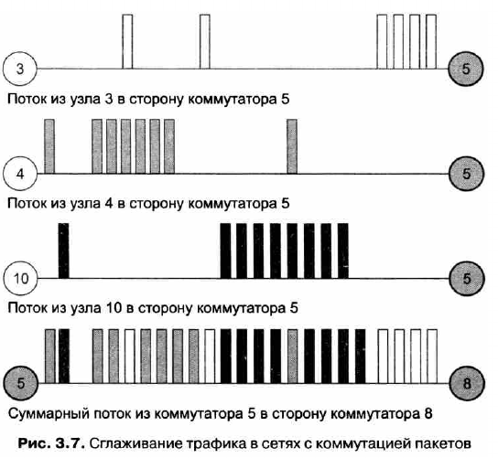
Коммутация каналов и пакетов. Коммутация пакетов

Slide 31
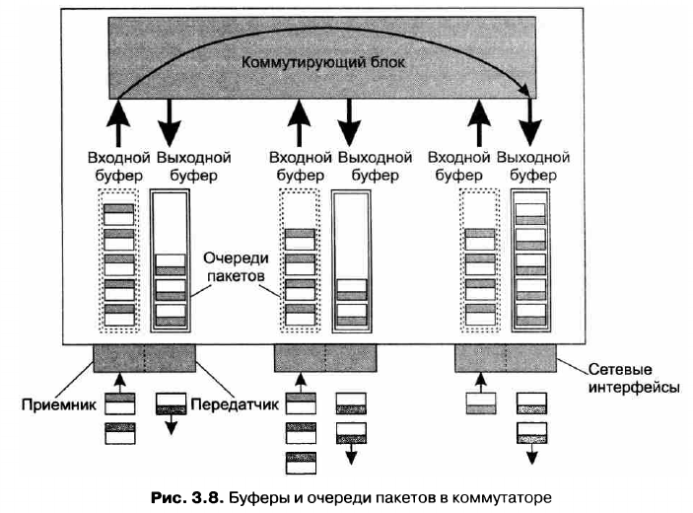
Коммутация каналов и пакетов. Коммутация пакетов

Slide 32
Коммутация каналов и пакетов. Коммутация пакетов
Пакетный коммутатор может работать на основании одного из трех методов продвижения пакетов:
Дейтаграммная передача;
Передача с установлением логического соединения;
Передача с установлением виртуального канала.

Slide 33
Коммутация пакетов. Дейтаграммная передача
Дейтаграммный способ передачи данных основан на том, что все передаваемые пакеты продвигаются (передаются от одного узла сети другому) независимо друг от друга на основании одних и тех же правил.

Slide 34
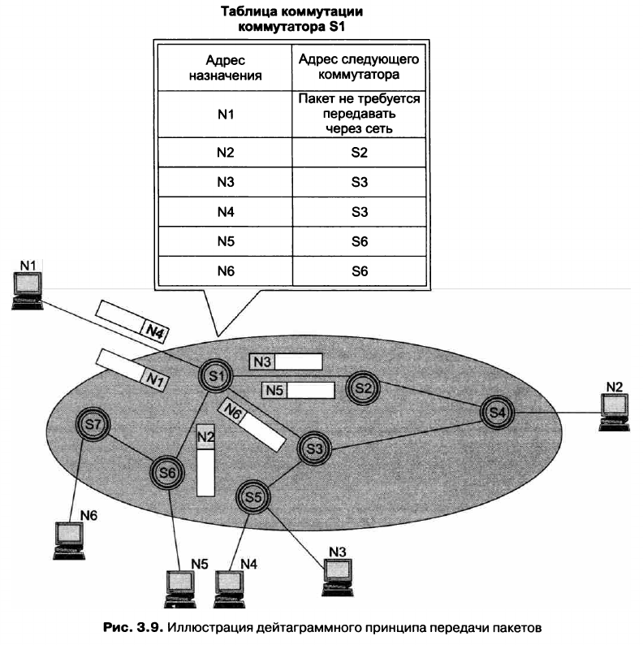
Коммутация пакетов. Дейтаграммная передача

Slide 35
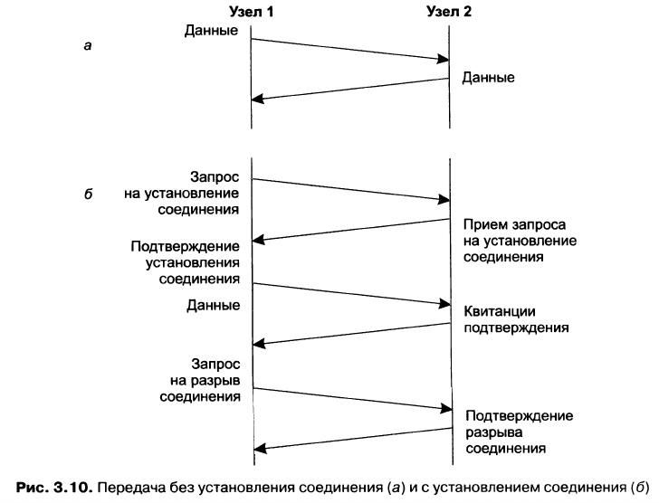
Коммутация пакетов. Логическое соединение
Процедура согласования двумя конечными узлами сети некоторых параметров процесса обмена пакетами называется установлением логического соединения. Параметры, о которых договариваются два взаимодействующих узла, называются параметрами логического соединения.

Slide 36
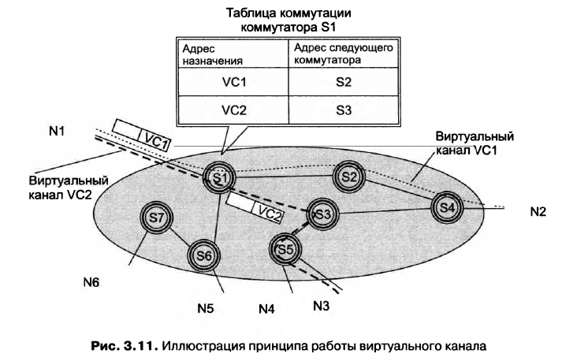
Коммутация пакетов. Виртуальный канал
Единственный заранее проложенный фиксированный маршрут, соединяющий конечные узлы в сети с коммутацией пакетов, называют виртуальным каналом (virtual circuit, или virtual channel).

Slide 37
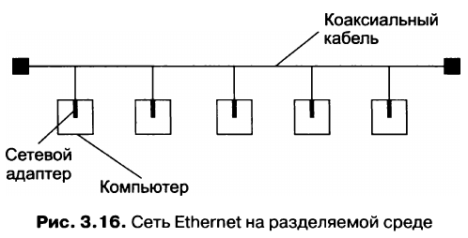
Ethernet — пример стандартной технологии с ком мутацией пакетов
Рассмотрим, каким образом описанные ранее концепции воплощены в одной из первых стандартных сетевых технологий —технологии Ethernet, работающей с битовой скоростью 10 Мбит/с.
Топология. Существуют два варианта технологии Ethernet: Ethernet на разделяемой среде и коммутируемый вариант Ethernet. В первом случае все узлы сети разделяют общую среду передачи данных и сеть строится по топологии общей шины. На рис. 3.16 показан простейший вариант топологии — все компьютеры сети подключены к общей разделяемой среде, состоящей из одного сегмента коаксиального кабеля.

Slide 38
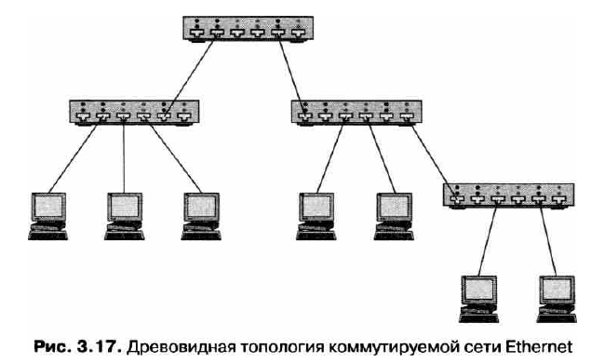
Ethernet — пример стандартной технологии с ком мутацией пакетов
Способ коммутации. В технологии Ethernet используется дейтаграммная коммутация пакетов. Единицы данных, которыми обмениваются компьютеры в сети Ethernet, называются кадрами. Кадр имеет фиксированный формат и наряду с полем данных содержит различную служебную информацию.

Slide 39
Ethernet — пример стандартной технологии с ком мутацией пакетов
Адресация. Каждый компьютер, а точнее каждый сетевой адаптер, имеет уникальный аппаратный адрес (так называемый МАС-адрес)
Разделение среды и мультиплексирование. В сети Ethernet на коммутаторах каждый ка­нал является дуплексным каналом связи, и проблемы его разделения между интерфей­сами узлов не возникает. Передатчики Ethernet-коммутаторов используют дуплексные каналы связи для мультиплексирования потоков кадров от разных конечных узлов.
Кодирование. Адаптеры в Ethernet работают с тактовой частотой 20 МГц, передавая в среду прямоугольные импульсы, соответствующие единицам и нулям данных ком­пьютера. Когда начинается передача кадра, все его биты передаются в сеть с постоянной скоростью 10 М бит/с (каждый бит передается за два такта). Эта скорость определяется пропускной способностью линии связи в сети Ethernet.

Slide 40
Ethernet — пример стандартной технологии с ком мутацией пакетов
Надежность. Для повышения надежности передачи данных в Ethernet используется стандартный прием — подсчет контрольной суммы и передача ее в концевике кадра. Если принимающий адаптер путем повторного подсчета контрольной суммы обнару­живает ошибку в данных кадра, то такой кадр отбрасывается. Повторная передача кадра протоколом Ethernet не выполняется, эта задача должна решаться другими технологи­ями, например протоколом TCP в сетях TCP/IP.
Очереди. В коммутируемых сетях Ethernet очереди кадров, готовых к отправке, организуются обычным для сетей с коммутацией пакетов способом, то есть с помощью буферной памяти интерфейсов коммутатора.

Slide 41
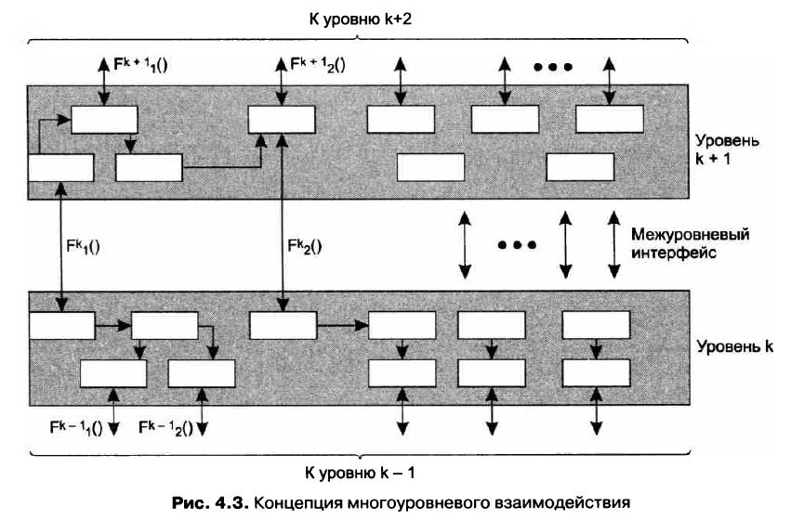
Декомпозиция задачи сетевого взаимодействия. Многоуровневый подход

Slide 42
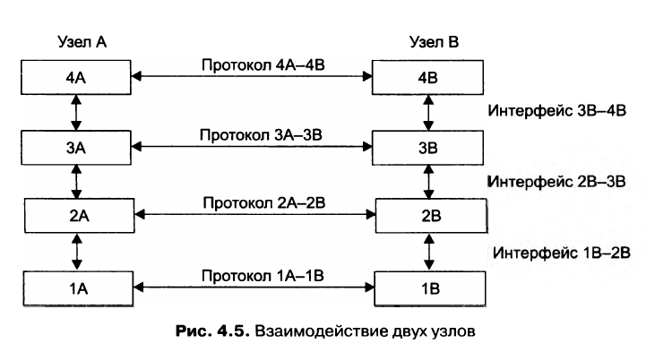
Протокол и стек протоколов

Slide 43
Модель OSI
К концу 70-х годов в мире уже существовало большое количество фирменных стеков коммуникационных протоколов, среди которых можно назвать, например, такие популярные стеки, как DECnet, TCP/IP и IBM SNA. Подобное разнообразие средств межсетевого взаимодействия вывело на первый план проблему несовместимости устройств, использу­ющих разные протоколы.
В начале 80-х годов ряд международных организаций по стандартизации, в частно­сти International Organization for Standardization (ISO), часто называемая International Standards Organization, а также International Telecommunications Union (ITU) и некоторые другие, разработали стандартную модель взаимодействия открытых систем (Open System Interconnection, OSI). Эта модель сыграла значительную роль в развитии компьютерных сетей.

Slide 44
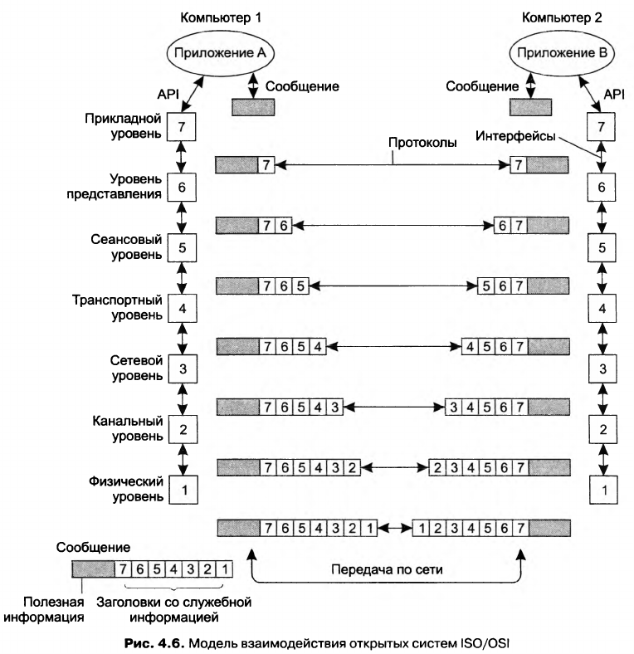

Slide 45
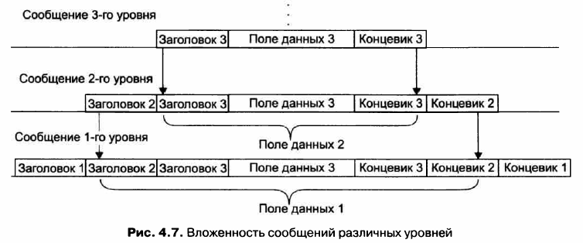

Slide 46
1. Физический уровень
Физический уровень (physical layer) имеет дело с передачей потока битов по физическим каналам связи, таким как коаксиальный кабель, витая пара, оптоволоконный кабель или цифровой территориальный канал. Функции физического уровня реализуются на всех устройствах, подключенных к сети. Со стороны компьютера функции физического уровня выполняются сетевым адаптером или последовательным портом.
Примером протокола физического уровня может служить спецификация 1000Base-T тех­нологии Ethernet, которая определяет в качестве используемого кабеля неэкранированную витую пару категории 5 с волновым сопротивлением 100 Ом, разъем RJ-45, максимальную длину физического сегмента 100 метров, манчестерский код для представления данных в кабеле, а также некоторые другие характеристики среды и электрических сигналов.
Физический уровень не вникает в смысл информации, которую он передает.

Slide 47
2. Канальный уровень
Канальный уровень (data link layer) обеспечивает прозрачность соединения для сетевого уровня. Для этого он предлагает ему следующие услуги:
установление логического соединения между взаимодействующими узлами;
согласование в рамках соединения скоростей передатчика и приемника информации;
обеспечение надежной передачи, обнаружение и коррекция ошибок.
Для решения этих задач канальный уровень формирует из пакетов собственные протоколь­ные единицы данных —кадры, состоящие из поля данных и заголовка. Канальный уровень помещает пакет в поле данных одного или нескольких кадров и заполняет собственной служебной информацией заголовок кадра.

Slide 48
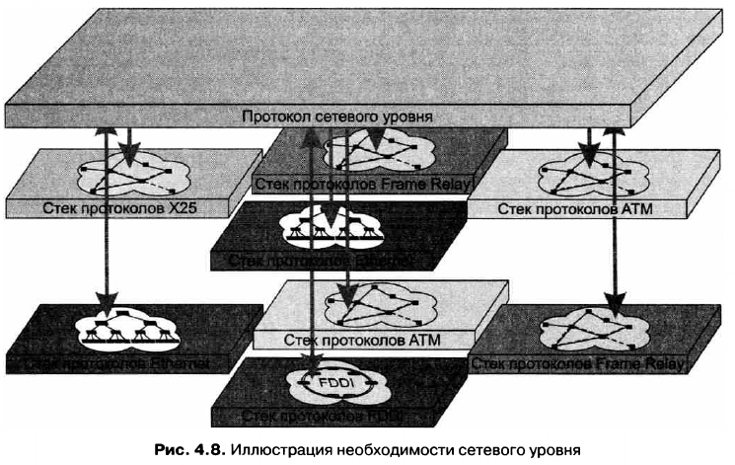
3. Сетевой уровень
Сетевой уровень (network layer) служит для образования единой транспортной системы, объединяющей несколько сетей и называемой составной сетью, или интернетом.
Ethernet
FDDI
Frame Relay

Slide 49
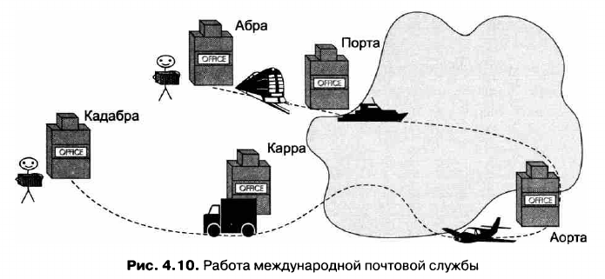
3. Сетевой уровень
Можно найти аналогию между функционированием сетевого уровня и международной по­чтовой службы, такой, например, как DHL или TNT. Представим, что некоторый груз необходимо доставить из города Абра в город Кадабра, причем эти города расположены на разных континентах. Для доставки груза международная почта использует услуги различных региональных перевозчиков:
железную дорогу; морской транспорт; авиаперевозчиков; автомобильный транспорт.
Эти перевозчики могут рассматриваться как аналоги сетей канального уровня, причем каж­дая «сеть» здесь построена на основе собственной технологии. Из этих региональных служб международная почтовая служба должна организовать единую слаженно работающую сеть. Для этого международная почтовая служба должна, во-первых, продумать маршрут переме­щения почты, во-вторых, координировать работу в пунктах смены перевозчиков (например, выгружать почту из вагонов и размещать ее в транспортных отсеках самолетов). Каждый же перевозчик ответствен только за перемещение почты по своей части пути и не несет никакой ответственности за состояние почты за его пределами.

Slide 50
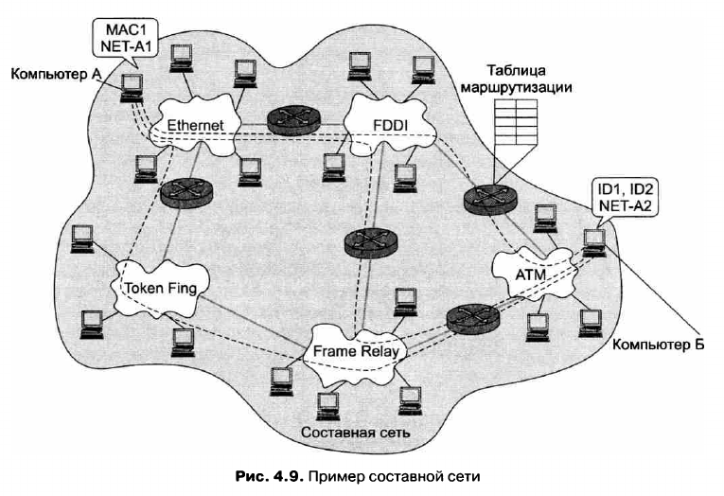
3. Сетевой уровень

Slide 51
4. Транспортный уровень
Транспортный уровень (transport layer) обеспечивает приложениям и верхним уровням стека — прикладному, представления и сеансовому —передачу данных с той степенью надеж­ности, которая им требуется.
Модель OSI определяет пять классов транспортного сервиса: от низшего класса 0 до высшего класса 4.
Эти виды сервиса отличаются качеством предо­ставляемых услуг: срочностью, возможностью восстановления прерванной связи, наличием средств мультиплексирования нескольких соединений между различными прикладными протоколами через общий транспортный протокол, а главное — способностью к обнаружению и исправлению ошибок передачи, таких как искажение, потеря и дублирование пакетов.
Все протоколы, начиная с транспортного уровня и выше, реализуются программными сред­ствами конечных узлов сети —компонентами их сетевых операционных систем. В качестве примера транспортных протоколов можно привести протоколы TCP и UDP стека ТСР/IP и протокол SPX стека Novell.
Протоколы нижних четырех уровней обобщенно называют сетевым транспортом, или транспортной подсистемой, так как они полностью решают задачу транспортировки со­общений с заданным уровнем качества в составных сетях с произвольной топологией и раз­личными технологиями. Оставшиеся три верхних уровня решают задачи предоставления прикладных сервисов, используя нижележащую транспортную подсистему.

Slide 52
5. Сеансовый уровень
Сеансовый уровень (session layer) управляет взаимодействием сторон: фиксирует, какая из сторон является активной в настоящий момент, и предоставляет средства синхронизации сеанса.
Эти средства позволяют в ходе длинных передач сохранять информацию о состоянии этих передач в виде контрольных точек, чтобы в случае отказа можно было вернуться назад к последней контрольной точке, а не начинать все сначала.
На практике немногие приложения используют сеансовый уровень, и он редко реализуется в виде отдельных протоколов. Функции этого уровня часто объединяют с функциями прикладного уровня и реализуют в одном протоколе.

Slide 53
6. Уровень представления
Уровень представления (presentation layer), как явствует из его названия, обеспечивает представление передаваемой по сети информации, не меняя при этом ее содержания.
За счет уровня представления информация, передаваемая прикладным уровнем одной системы, всегда понятна прикладному уровню другой системы. С помощью средств данного уровня протоколы прикладных уровней могут преодолеть синтаксические различия в пред­ставлении данных или же различия в кодах символов, например кодов ASCII и EBCDIC.
На этом уровне могут выполняться шифрование и дешифрирование данных, благодаря которым секретность обмена данными обеспечивается сразу для всех прикладных служб.
Примером такого протокола является протокол SSL (Secure Socket Layer — слой защи­щенных сокетов), который обеспечивает секретный обмен сообщениями для протоколов прикладного уровня стека TCP/IP.

Slide 54
7. Прикладной уровень
Прикладной уровень (application layer) —это в действительности просто набор разнообраз­ных протоколов, с помощью которых пользователи сети получают доступ к общим ресурсам, таким как файлы, принтеры или гипертекстовые веб-страницы, а также организуют свою совместную работу, например по протоколу электронной почты. Единица данных,
которой оперирует прикладной уровень, обычно называется сообщением.
Существует очень большое разнообразие протоколов и соответствующих служб при­кладного уровня. Приведем в качестве примера несколько наиболее распространенных протоколов этого уровня:
протоколы доступа к файлам NFS и FTP в стеке TCP/IP, SMB в Microsoft Windows, NCP в операционной системе Novell NetWare;
почтовые протоколы SMTP, IMAP, POP3;
протокол передачи гипертекстовых сообщений HTTP.

Slide 55
Модель OSI и сети с коммутацией каналов
Как уже было упомянуто, модель OSI описывает процесс взаимодействия устройств в сети с коммутацией пакетов. А как же обстоит дело с сетями коммутации каналов?
Общей справочной модели, подобной модели OSI, для сетей с коммутацией каналов не существует. Например, различ­ные типы телефонных сетей имеют собственные стеки протоколов, отличающиеся коли­чеством уровней и распределением функций между уровнями.

Slide 56
Источники стандартов
стандарты отдельных фирм, например стек протоколов SNA компании IBM или гра­фический интерфейс OPEN LOOK для Unix-систем компании Sun;
стандарты специальных комитетов и объединений создаются несколькими компани­ями, например стандарты технологии ATM, разрабатываемые специально созданным объединением ATM Forum, которое насчитывает около 100 коллективных участни­ков, или стандарты союза Fast Ethernet Alliance, касающиеся технологии 100 Мбит Ethernet;
национальные стандарты, например стандарт FDDI, представляющий один из много­численных стандартов института ANSI, или стандарты безопасности для операционных систем, разработанные центром NCSC министерства обороны США;
международные стандарты, например модель и стек коммуникационных протоколов Международной организации по стандартизации (ISO), многочисленные стандарты Международного союза электросвязи (ITU), в том числе стандарты на сети с комму­тацией пакетов Х.25, сети Frame Relay, ISDN, модемы и многие другие.

Slide 57
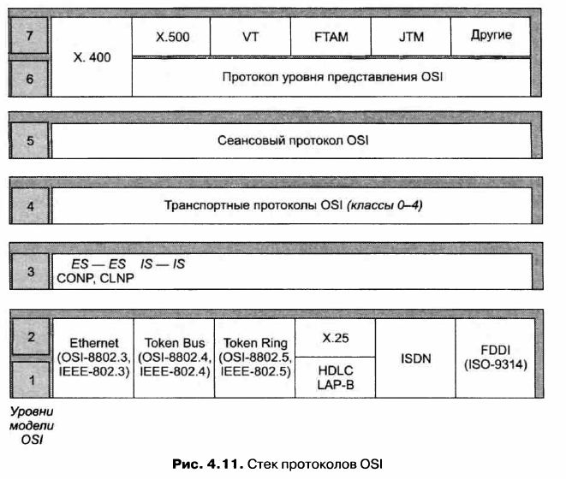

Slide 58
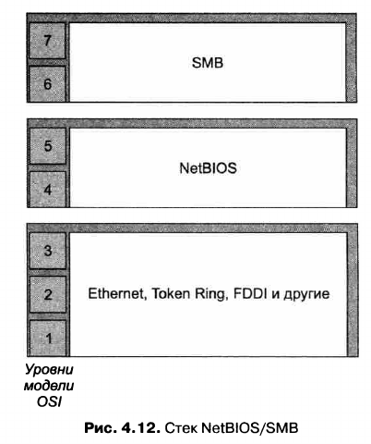

Slide 59
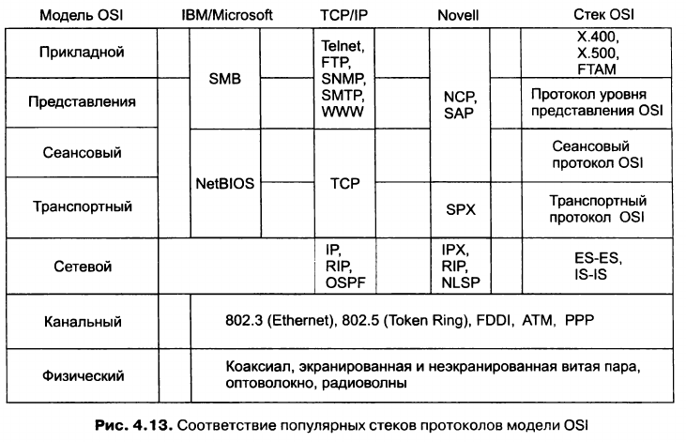

Slide 60
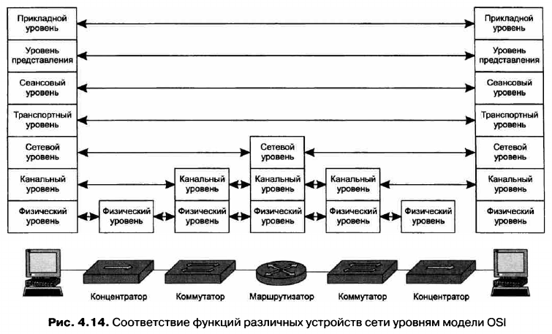
Hub
Switch
Router

Slide 61
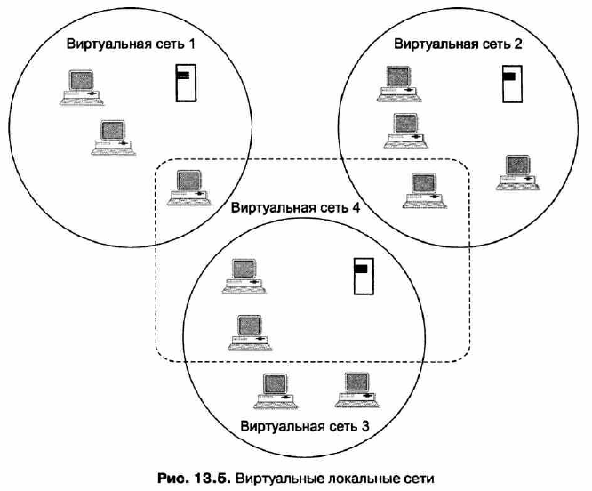
Виртуальные локальные сети
Виртуальной локальной сетью (Virtual Local Area Network, VLAN) называется группа узлов сети, трафик которой, в том числе широковещательный, на канальном уровне полностью изолирован от трафика других узлов сети.

Slide 62
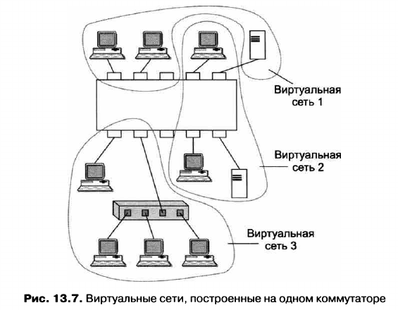
Виртуальные локальные сети
Достоинством технологии виртуальных сетей является то, что она позволяет создавать полностью изолированные сегменты сети путем логического конфигурирования коммутаторов, не прибегая к изменению физической структуры.

Slide 63
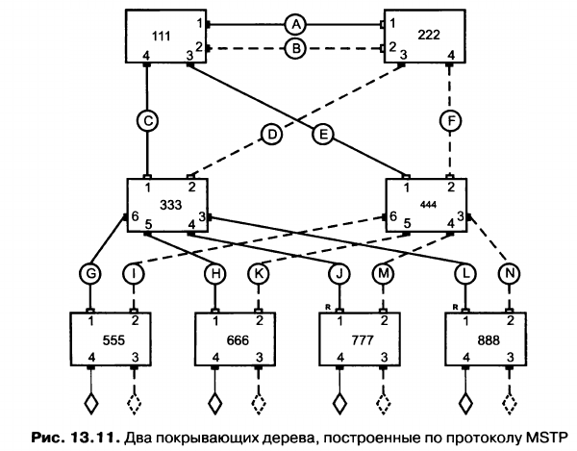
Альтернативные маршруты в виртуальных локальных сетях
Чтобы в сети можно было использовать разные покрывающие деревья для разных виртуальных локальных сетей, существует специальная версия протокола, называемая множественным протоколом покрывающего дерева (Multiple Spanning Tree Protocol, MSTP).

Slide 64
Адресация в стеке протоколов TCP/IP
Важную часть технологии TCP/IP составляют задачи адресации, к числу которых отно­сятся следующие:
Согласованное использование адресов различного типа. Эта задача включает отображе­ние адресов разных типов друг на друга, например сетевого IP-адреса на локальный, доменного имени — на IР-адрес.
Обеспечение уникальности адресов. В зависимости от типа адреса требуется обеспечи­вать однозначность адресации в пределах компьютера, подсети, корпоративной сети или Интернета.
Конфигурирование сетевых интерфейсов и сетевых приложений.

Slide 65
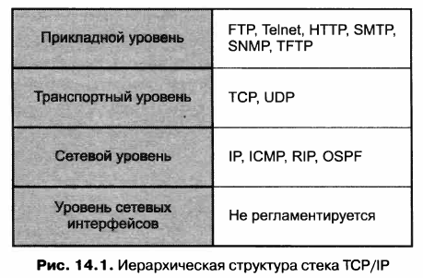
Адресация в стеке протоколов TCP/IP
Сегодня стек TCP/IP широко используется как в глобальных, так и в локальных сетях. Этот стек имеет иерархическую структуру, в которой определено четыре уровня (рис. 14.1).

Slide 66
Адресация в стеке протоколов TCP/IP
Прикладной уровень стека TCP/IP соответствует трем верхним уровням модели OSI: прикладному, представления и сеансовому.
Он объединяет сервисы, предоставляемые системой пользовательским приложениям. За долгие годы применения в сетях различных стран и организаций стек T C P /IP накопил большое количество протоколов и служб прикладного уровня. К ним относятся такие распространенные протоколы, как протокол передачи файлов (File Transfer Protocol, FTP), протокол эмуляции терминала telnet, простой протокол передачи почты (Simple Mail Transfer Protocol, SMTP), протокол передачи гипертекста (Hypertext Transfer Protocol, HTTP) и многие другие. Протоколы прикладного уровня развертываются на хостах.
Транспортный уровень стека TCP/IP может предоставлять вышележащему уровню два типа сервиса:
гарантированную доставку обеспечивает протокол управления передачей (Transmission Control Protocol, TCP);
доставку по возможности, или с максимальными усилиями, обеспечивает протокол пользовательских дейтаграмм (User Datagram Protocol, UDP).

Slide 67
Адресация в стеке протоколов TCP/IP
Сетевой уровень, называемый также уровнем интернета, является стержнем всей архи­тектуры TCP/IP. Именно этот уровень, функции которого соответствуют сетевому уровню модели OSI, обеспечивает перемещение пакетов в пределах составной сети, образованной объединением нескольких подсетей. Протоколы сетевого уровня поддерживают интерфейс с вышележащим транспортным уровнем, получая от него запросы на передачу данных по составной сети, а также с нижележащим уровнем сетевых интерфейсов.
Уровень сетевых интерфейсов. Нижние уровни модели OSI (канальный и физический) реализуют множество функций: доступа к среде передачи, формирования кадров, согласования величин электрических сигналов, кодирования и синхронизации, а также некоторые другие. Все эти весьма конкретные функции составляют суть таких протоколов обмена данными, как Ethernet, РРР и многих других.
У нижнего уровня стека TCP/IP задача существенно проще —он отвечает только за организацию взаимодействия с подсетями разных технологий, входящими в составную сеть.
TCP/IP рассматривает любую подсеть, входящую в составную сеть, как средство транспортировки пакетов между двумя соседними маршрутизаторами.
Задачу организации интерфейса между технологией TCP/IP и любой другой технологиейпромежуточной сети упрощенно можно свести к двум задачам:
упаковка (инкапсуляция) IP-пакета в единицу передаваемых данных промежуточной сети;
преобразование сетевых адресов в адреса технологии данной промежуточной сети.

Slide 68
Типы адресов стека TCP/IP
Для идентификации сетевых интерфейсов используются три типа адресов:
локальные (аппаратные) адреса;
сетевые адреса (IР-адреса);
символьные (доменные) имена.

Slide 69
Локальные адреса
В большинстве технологий LAN (Ethernet, FDDI, Token Ring) для однозначной адресации интерфейсов используются МАС-адреса. Существует немало технологий (Х.25, ATM, frame relay), в которых применяются другие схемы адресации. Роль, которую играют эти адреса в TCP/IP, не зависит от того, какая именно технология используется в подсети, поэтому все они имеют общее название —локальные (аппаратные) адреса.

Slide 70
Сетевые IP-адреса
Чтобы технология TCP/IP могла решать свою задачу объединения сетей, ей необходима собственная глобальная система адресации, не зависящая от способов адресации узлов в от­дельных сетях.
Эта система адресации должна позволять универсальным и однозначным способом идентифицировать любой интерфейс составной сети.
Очевидным решением является уникальная нумерация всех сетей составной сети, а затем нумерация всех узлов в пределах каждой из этих сетей. Пара, состоящая из номера сети и номера узла, отвечает поставленным условиям и может являться сетевым адресом, или в терминологии ТСР/IP —IP-адресом.

Slide 71
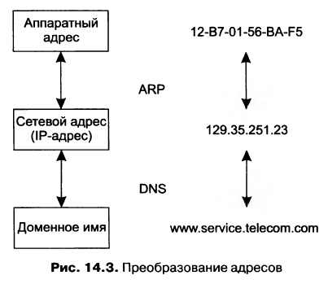
Доменные имена
Для идентификации компьютеров аппаратное и программное обеспечение в сетях TCP/IP полагается на IP-адреса. Например, команда ftp://192.45.66.17 будет устанавливать сеанс связи с нужным ftp-сервером, а команда http://203.23.106.33 откроет начальную страницу на корпоративном веб-сервере. Однако пользователи обычно предпочитают работать с более удобными символьными именами компьютеров.

Slide 72
Формат IР-адреса
В заголовке IP -пакета предусмотрены поля для хранения IP -адреса отправителя и IP-адреса получателя. Каждое из этих полей имеет фиксированную длину 4 байта (32 бита).
Как уже было сказано, IP -адрес состоит из двух логических частей —номера сети и номера узла в сети.
Наиболее распространенной формой представления IP -адреса является запись в виде че­тырех чисел, представляющих значения каждого байта в десятичной форме и разделенных точками, например:
128.10.2.30
Этот же адрес может быть представлен в двоичном формате:
10000000 00001010 00000010 00011110
А также в шестнадцатеричном формате:
80.0A.02.1D

Slide 73
Формат IР-адреса
Запись адреса не предусматривает специального разграничительного знака между номером сети и номером узла. Каким образом маршрутизаторы определяют, какая часть из 32 бит, отведенных под IP -адрес, относится к номеру сети, а какая — к номеру узла?
Можно предложить несколько вариантов решения этой проблемы.
Простейший из них состоит в использовании фиксированной границы.
Второй подход основан на применении маски, которая позволяет максимально гибко устанавливать границу между номером сети и номером узла. При таком подходе адрес­ ное пространство можно использовать для создания множества сетей разного размера.
Маска —это число, применяемое в паре с IP -адресом, причем двоичная запись маски содержит непрерывную последовательность единиц в тех разрядах, которые должны в IP -адресе интерпретироваться как номер сети.­
Способ, основанный на классах адресов. Этот способ представляет собой компромисс по отношению к двум предыдущим: размеры сетей хотя и не могут быть произвольными, как при использовании масок, но и не должны быть одинаковыми, как при установлении фиксированных границ. Вводится пять классов адресов: А, В, С, D, Е. Три из них —А, В и С —предназначены для адресации сетей, а два — D и Е —имеют специальное назначение. Для каждого класса сетевых адресов определено собственное положение границы между номером сети и номером узла.

Slide 74
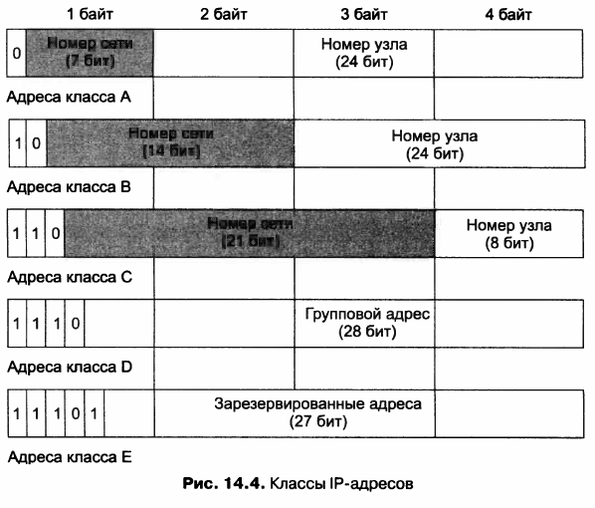
Классы IP-адресов

Slide 75
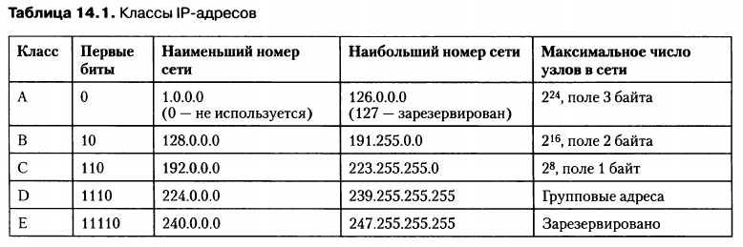
Классы IP-адресов

Slide 76
Особые IР-адреса
В TCP/IP существуют ограничения при назначении IP -адресов, а именно номера сетей и номера узлов не могут состоять из одних двоичных нулей или единиц. Введя эти ограничения, разработчики технологии T C P /IP получили возможность рас­ширить функциональность системы адресации следующим образом:
Если IP -адрес состоит только из двоичных нулей, то он называется неопределенным адресом и обозначает адрес того узла, который сгенерировал этот пакет. Адрес такоговида в особых случаях помещается в заголовок IP -пакета в поле адреса отправителя.
Если в поле номера сети стоят только нули, то по умолчанию считается, что узел на­значения принадлежит той же самой сети, что и узел, который отправил пакет. Такой адрес также может быть использован только в качестве адреса отправителя.
Если все двоичные разряды IP -адреса равны 1, то пакет с таким адресом назначения должен рассылаться всем узлам, находящимся в той же сети, что и источник этого па­кета. Такой адрес называется ограниченным широковещательным (limited broadcast). Ограниченность в данном случае означает, что пакет не выйдет за границы данной подсети ни при каких условиях.
Если в поле адреса назначения в разрядах, соответствующих номеру узла, стоят только единицы, то пакет, имеющий такой адрес, рассылается всем узлам сети, номер которой указан в адресе назначения. Например, пакет с адресом 192.190.21.255 будет направлен всем узлам сети 192.190.21.0. Такой тип адреса называется широковещательным (broadcast).

Slide 77
Особые IР-адреса
Особый смысл имеет IP -адрес, первый октет которого равен 127. Этот адрес является внутренним адресом стека протоколов компьютера (или маршрутизатора). Он используется для тестирования программ, а также для организации работы клиентской и серверной ча­стей приложения, установленных на одном компьютере.
Маршрут перемещения данных образует «петлю», поэтому этот адрес на­зывается адресом обратной петли (loopback).

Slide 78
Использование масок при IP-адресации
Снабжая каждый IP -адрес маской, можно отказаться от понятий классов адресов и сделать систему адресации более гибкой.
Пусть, например, для 1Р-адреса 129.64.134.5 указана маска 255.255.128.0, то есть в двоичном виде 1Р-адрес 129.64.134.5 равен:
10000001. 01000000. 10000110. 00000101,
В то время как маска 255.255.128.0 выглядит так:
11111111. 11111111. 10000000.00000000.
Если игнорировать маску и интерпретировать адрес 129.64.134.5 на основе классов, то номером сети является 129.64.0.0, а номером узла — 0.0.134.5 (поскольку адрес относится к классу В).
Если же использовать маску, то 17 последовательных двоичных единиц в маске
255.255.128.0, «наложенные» на 1Р-адрес 129.64.134.5, делят его на две части:
номер сети: 10000001.01000000.1;
номер узла: 0000110.00000101.
В десятичной форме записи номера сети и узла, дополненные нулями до 32 бит, выглядят
соответственно как 129.64.128.0 и 0.0.6.5.

Slide 79
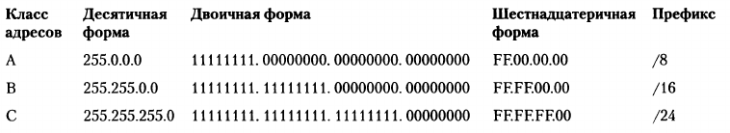
Использование масок при IP-адресации

Slide 80
Централизованное распределение адресов
В больших сетях, подобных Интернету, уникальность сетевых адресов гарантируется централизованной иерархически организованной системой их распределения. Номер сети может быть назначен только по рекомендации специального подразделения Интернета.
Главным органом регистрации глобальных адресов в Интернете с 1998 года является не­правительственная некоммерческая организация ICANN (Internet Corporation for Assigned Names and Numbers). Эта организация координирует работу региональных отделов, дея­тельность которых охватывает большие географические площади: ARIN (Америка), RIPE (Европа), APNIC (Азия и Тихоокеанский регион).

Slide 81
Отображение IP-адресов на локальные адреса
Чтобы локальная технология сети смогла доставить пакет следующему маршрутизатору, необходимо:
упаковать пакет в кадр соответствующего для данной сети формата (например, Ether­net);
снабдить данный кадр локальным адресом следующего маршрутизатора.
Решением этих задач занимается уровень сетевых интерфейсов стека TCP/IP.
Для определения локального адреса по IP -адресу используется протокол разрешения адресов (Address Resolution Protocol, ARP).

Slide 82
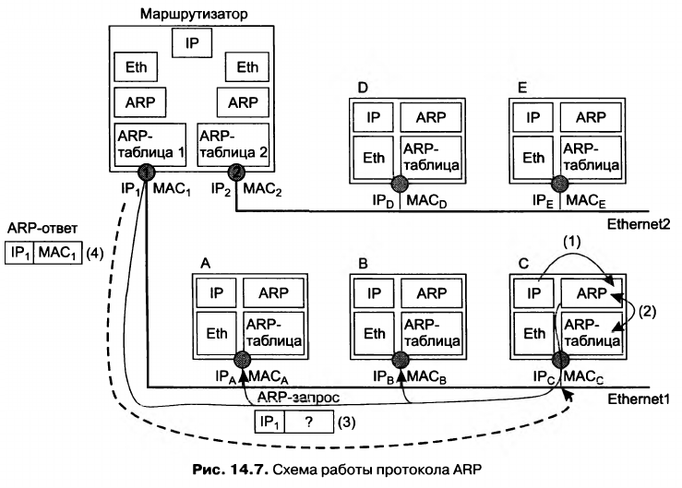
Отображение IP-адресов на локальные адреса

Slide 83
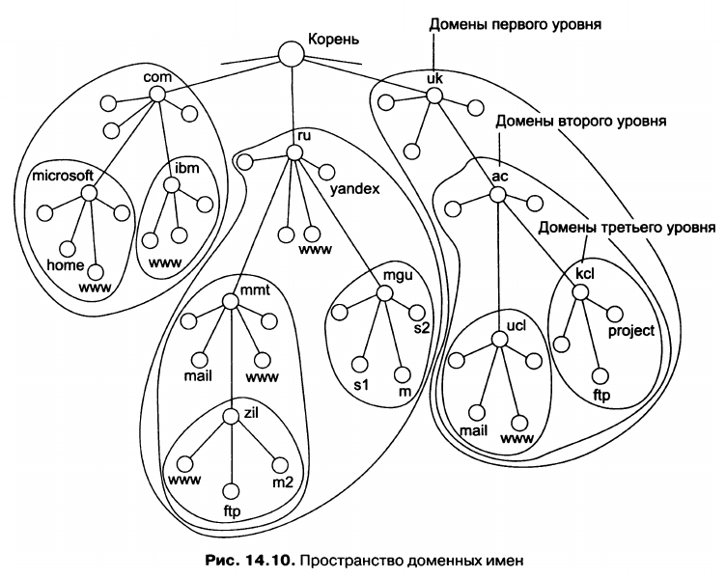
Система DNS. Пространство DNS-имен

Slide 84
Система DNS. Пространство DNS-имен
Корневой домен управляется центральными органами Интернета организацией ICANN.
Домены верхнего уровня назначаются для каждой страны, а также для различных типов организаций. Имена этих доменов должны следовать международному стандарту ISO 3166.
Для обозначения стран используются трехбуквенные и двухбуквенные аббревиатуры, например ru (Россия), uk (Великобритания), fi (Финляндия), us (Соединенные Штаты), а для различных типов организаций, например, следующие обозначения:
com — коммерческие организации (например, microsoft.com);
edu — образовательные организации (например, mit.edu);
gov — правительственные организации (например, nsf.gov);
org — некоммерческие организации (например, fidonet.org);
net — сетевые организации (например, nsf.net).

Slide 85
Система DNS. Пространство DNS-имен
Часть пространства доменных имен, для которых некоторый DNS-сервер имеет полную информацию об их отображениях на основе соответствующего текстового файла, на­зывается зоной DNS, а сам текстовый файл — файлом зоны. Когда DNS-сервер дает ответ о записи, входящей в зону, за которую он отвечает, такой ответ называется полно­мочным (authoritative) ответом DNS. Как мы увидим далее, DNS-сервер может также давать неполномочный ответ, если запрос относится не к его зоне, но он знает его за счет кэширования ответов других серверов. Заметим, что DNS-сервер может обслуживать несколько зон.
Файл зоны состоит из текстовых записей нескольких типов, таких как:
А — отображает имя на IPv4 адpec;
AAAА — отображает имя на IPv6 адpec;
NS — определяет имя DNS-сервера для некоторого домена;
MS — определяет имя почтового сервера для некоторого домена.
Существуют записи и некоторых других типов.

Slide 86
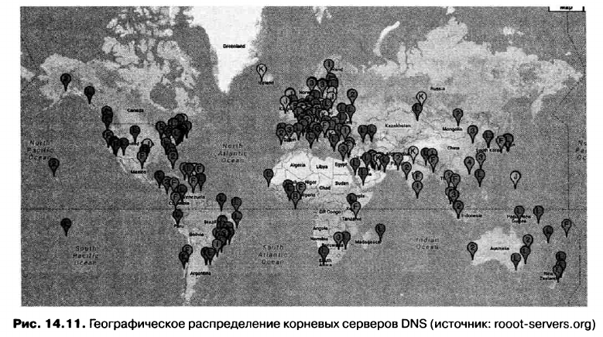
Система DNS. Пространство DNS-имен

Slide 87
Протокол DHCP
Протокол динамического конфигурирования хостов (Dynam ic Host Configuration Protocol, DHCP ) автоматизирует процесс конфигурирования сетевых интерфейсов, гарантируя от дублирования адресов за счет централизованного управления их распределением.
При этом DHCP-сервер может работать в разных режимах, включая:
ручное назначение статических адресов;
автоматическое назначение статических адресов;
автоматическое распределение динамических адресов.

Slide 88
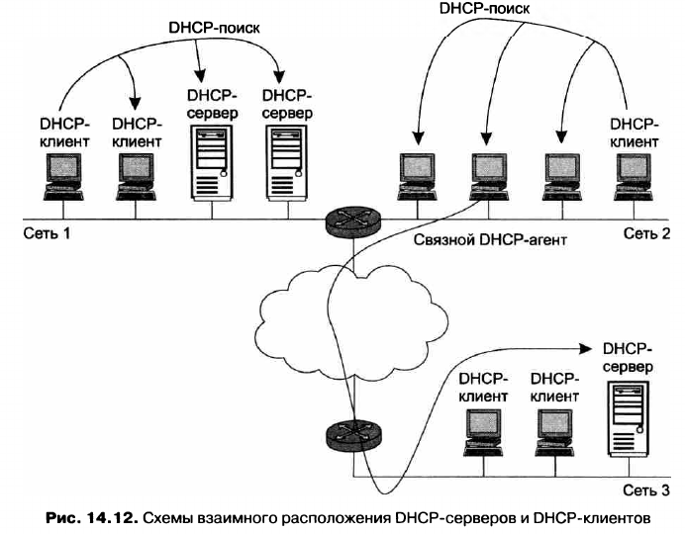
Алгоритм динамического назначения адресов

